Slide 1

Laravel

Slide 2
01
Controller

Slide 3
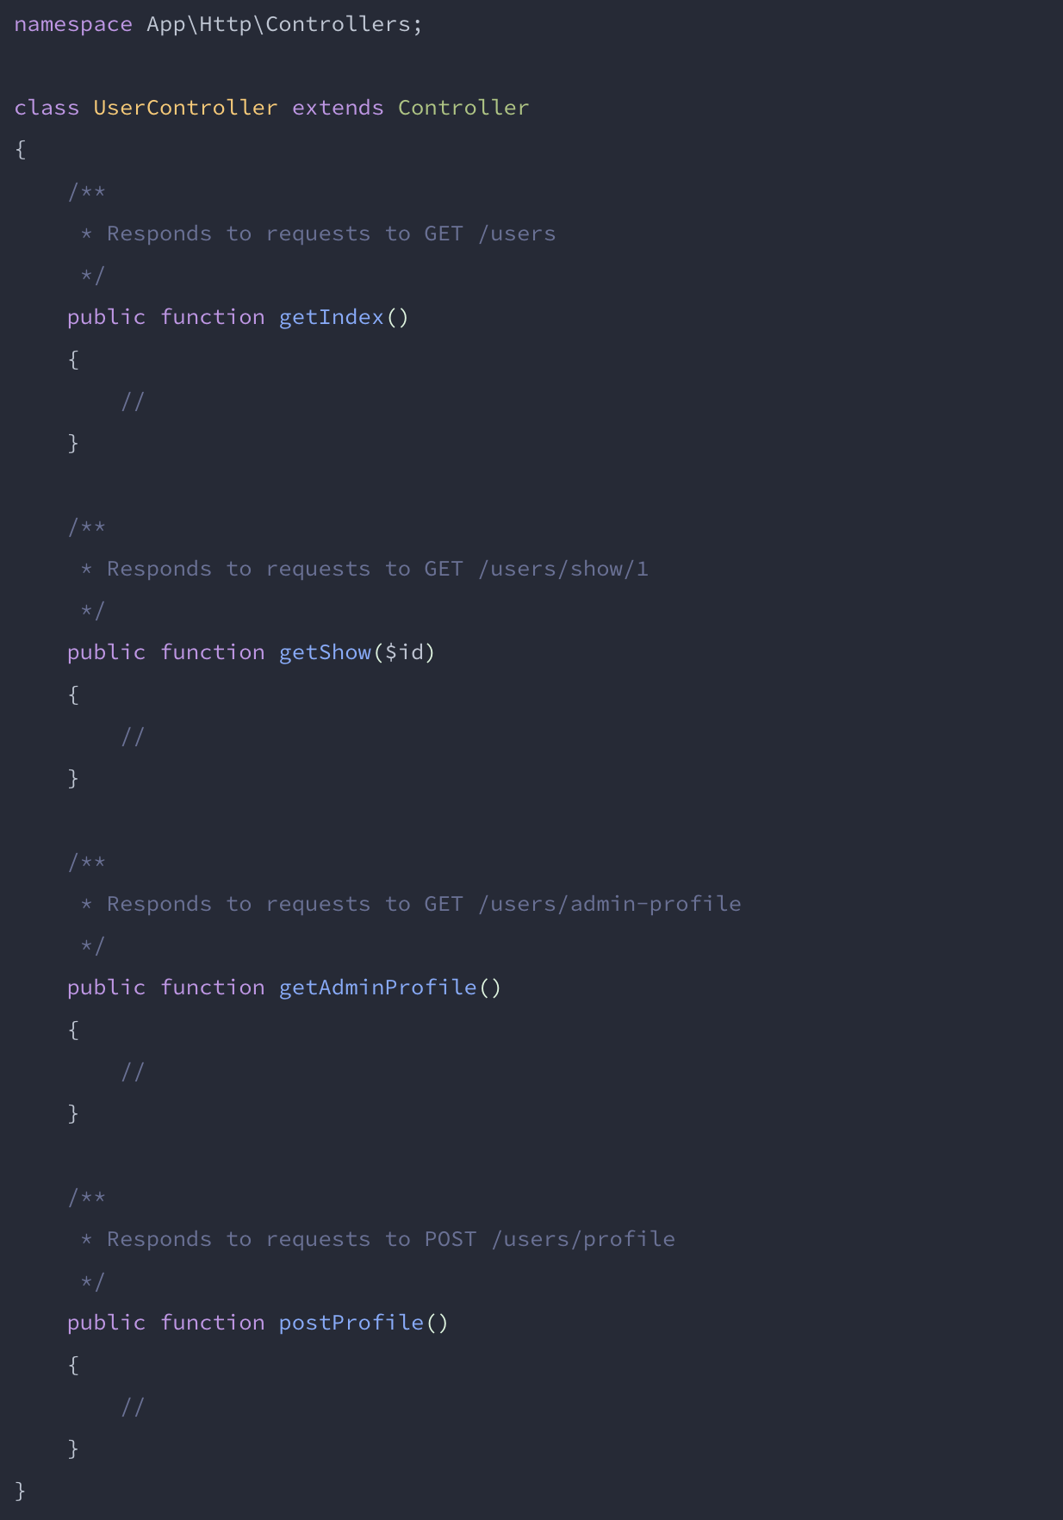
Controller
I controller tendono a raggruppare percorsi simili, soprattutto se l'applicazione è strutturata in un formato tradizionalmente simile a CRUD; in questo caso, un controller potrebbe gestire tutte le azioni che possono essere eseguite su una particolare risorsa.
Artisan → possiamo utilizzare artisan per creare il nostro controller

Slide 4
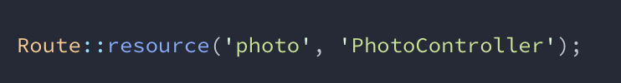
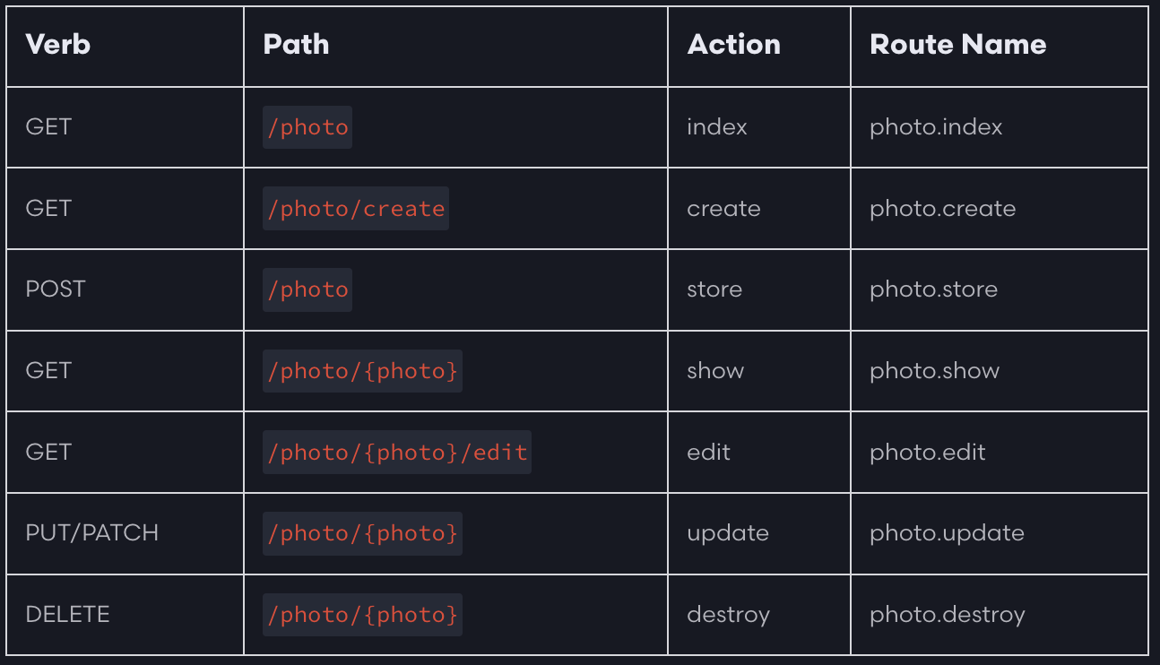
Controller
Resource:

Slide 5
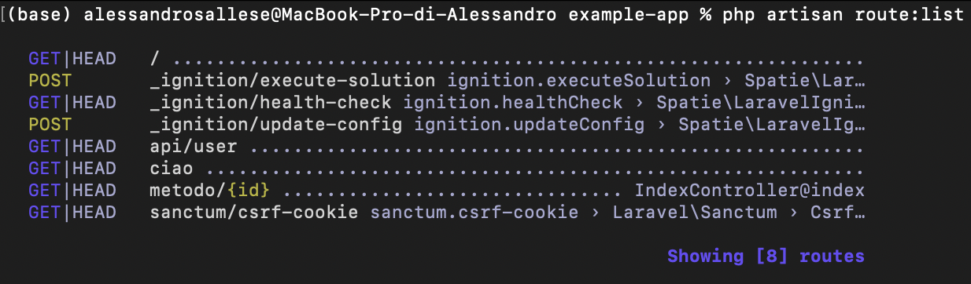

Controller

Slide 6
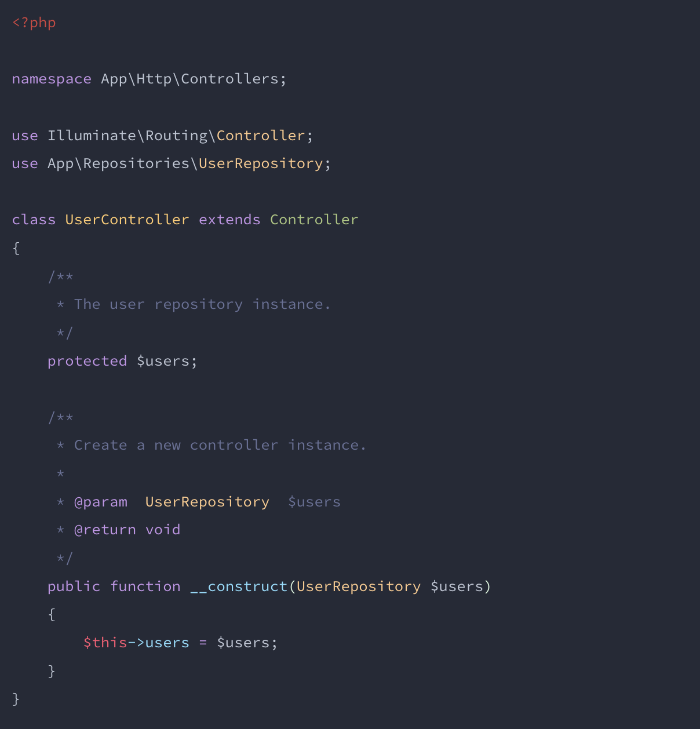
Controller
Il contenitore di servizi Laravel viene utilizzato per risolvere tutti i controller Laravel. Di conseguenza, sei in grado di digitare eventuali dipendenze di cui il tuo controller potrebbe aver bisogno nel suo costruttore. Le dipendenze verranno automaticamente risolte e iniettate nell'istanza del controller.

Slide 7
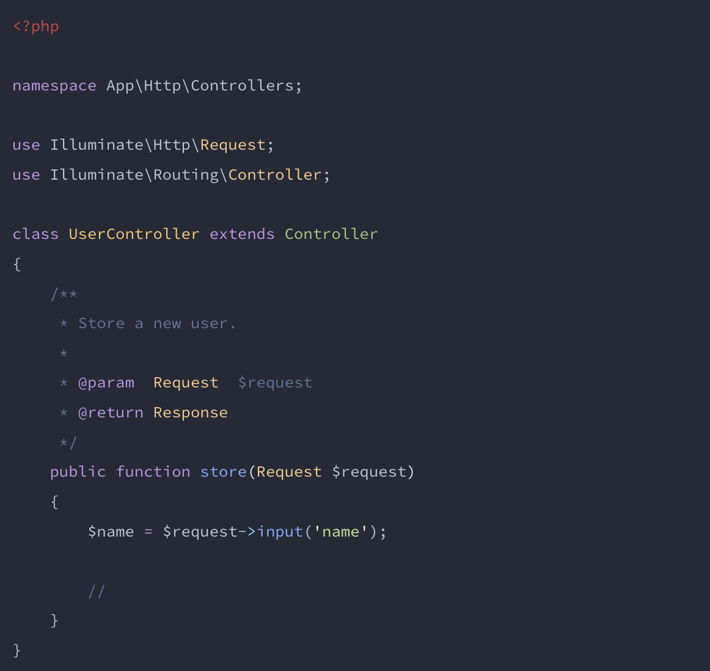
Controller
Method Injection

Slide 8
02
HTTP Requests

Slide 9
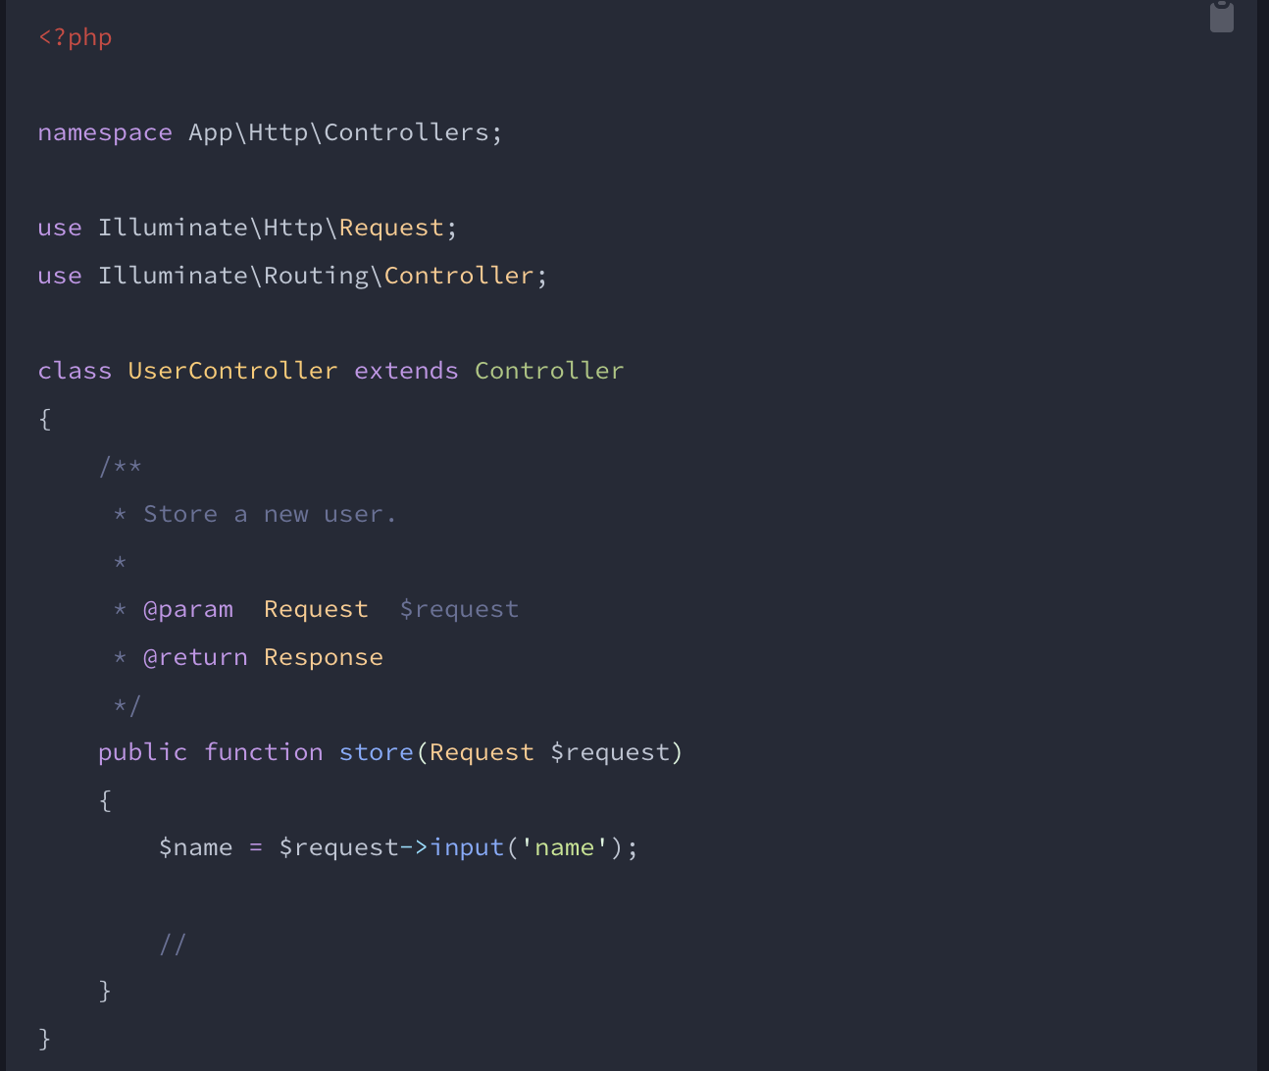
Controller
Method Injection

Slide 10
Controller
Method Injection

Slide 11
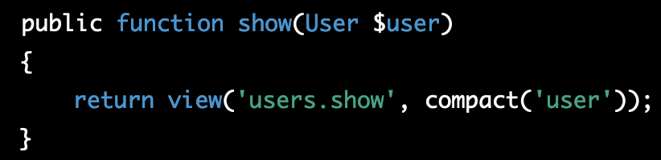
Controller
Method Injection:
In Laravel, "Method Injection" è una tecnica che consente di passare automaticamente un'istanza di una classe come parametro ad un metodo di un controller. In questo modo, il metodo può utilizzare direttamente le proprietà e i metodi della classe senza doverle passare come parametri.

Slide 12
05
Esercizi

Slide 13
THANKS!

Slide 14
Citation
Stauffer, Matt (2019-03-31T23:58:59.000). Laravel: Up & Running . O'Reilly Media. Edizione del Kindle.

